Slide 1
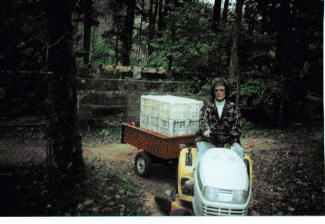
Bakım ve idare
a) Kızgınlık:
bazen vulva şişer
vulva kızarır ve nemlenir
huysuzlaşır
kızgınlık tam olarak anlaşılamaz
Gebe olduğu halde çiftleşebilir
Kızgın olduğu halde reddedebilir.

Slide 2
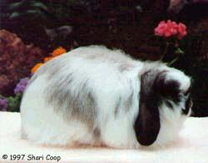
Bakım ve idare
b) Çiftleşme:
ilk çiftleşme yaşı ırka ve gelişmeye göre değişir
Küçük ırklar daha hızlı
Ağır ve orta ırklar daha geç
Çiftleşme yaşı;
küçük ırklarda 5-6 ay
orta ırklarda 7 ay
büyük ırklarda ise 9-12 ay
Ergin canlı ağırlığın % 75’i

Slide 3
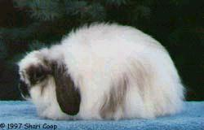
Bakım ve idare
c) Gebelik:
Gebelik için bir aşım yeterli
Gebelik süresi 31-32 gün
29-35 gün de olabilir
Gebelik uzadığında iri ve ölü yavru sayısı artar
Gebeliği etkileyen faktörler;
kısırlık
aşırı yaşlılık ya da gençlik
zayıf fiziksel yapı
yalancı gebelik
incinmeler
hastalıklar

Slide 4
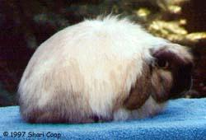
Bakım ve idare
c) Gebelik:
Teşhis için;
14. günden sonra tavşan sırt üstü yatırılır, ürkütmeden karnının arka bölgesinde uterus palpe edilir, yavruların varlığı belirlenmeye çalışılır
Kontrol Çiftleştirmesi uygun değildir

Slide 5
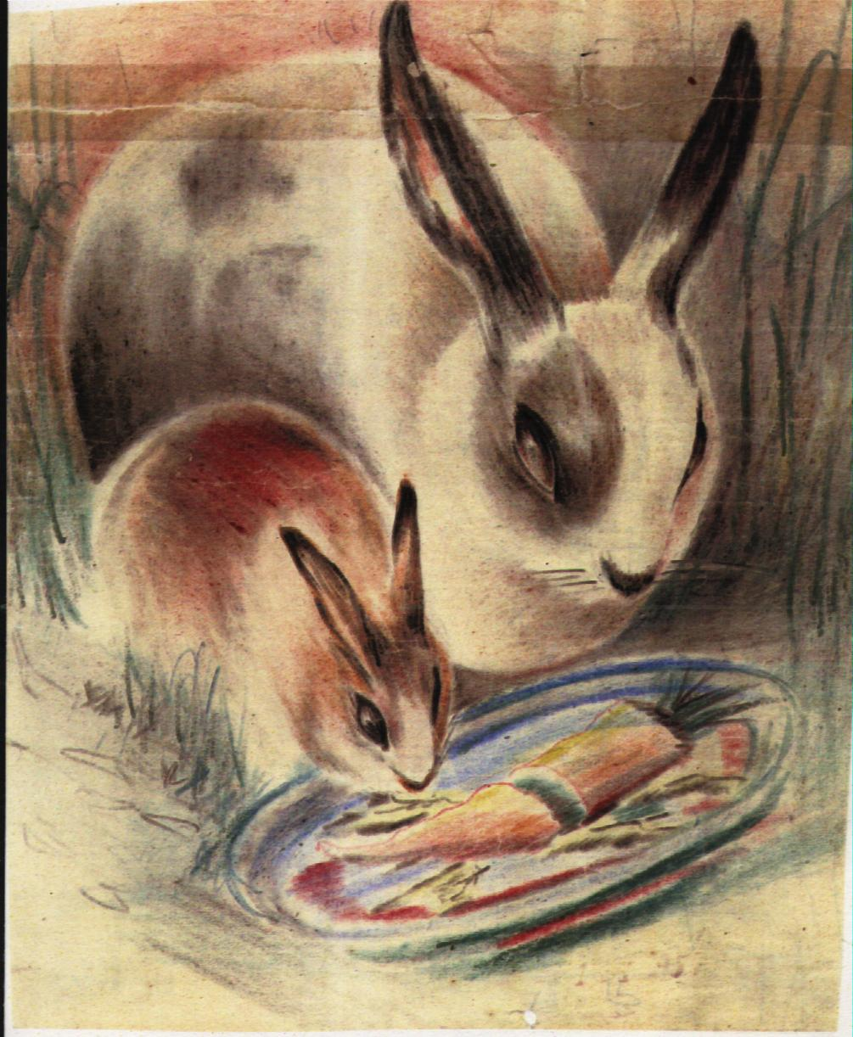
Bakım ve idare
d) Doğum:
27 gün sonra doğum kutusuna konur
Kutuya bir miktar iyi kalitede kuru ot konur
Dişi yavru yuvası yapar ve
doğumunu gerçekleştirir
Normal doğum 30 dk sürer

